Slide 1
In every circumstances,
I will praise Lord

Slide 2
He is your great reward
And great help

Slide 3
When we looking for His face,
He pours His soul,

Slide 4
In His great love,
Let us see You

Slide 5
My soul becomes steadfast.
I will sing praises with my soul

Slide 6
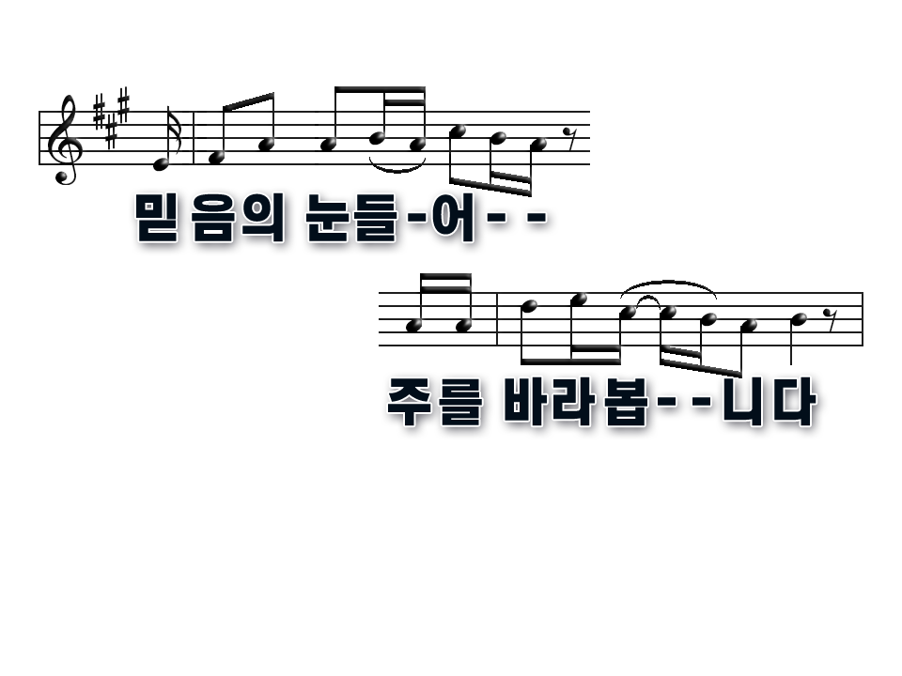
By faith I lift my eyes
And see You in Your love

Slide 7
My soul becomes steadfast.
I will sing praises with my soul

Slide 8
By faith I lift my eyes
And see You in Your love

Slide 9
In every circumstances,
I will praise Lord

Slide 10
He is your great reward
And great help

Slide 11
When we looking for His face,
He pours His soul,

Slide 12
In His great love,
Let us see You

Slide 13
My soul becomes steadfast.
I will sing praises with my soul

Slide 14
By faith I lift my eyes
And see You in Your love

Slide 15
My soul becomes steadfast.
I will sing praises with my soul

Slide 16
By faith I lift my eyes
And see You in Your love

Slide 17
When I praise You,
Your kingdom has been come

Slide 18
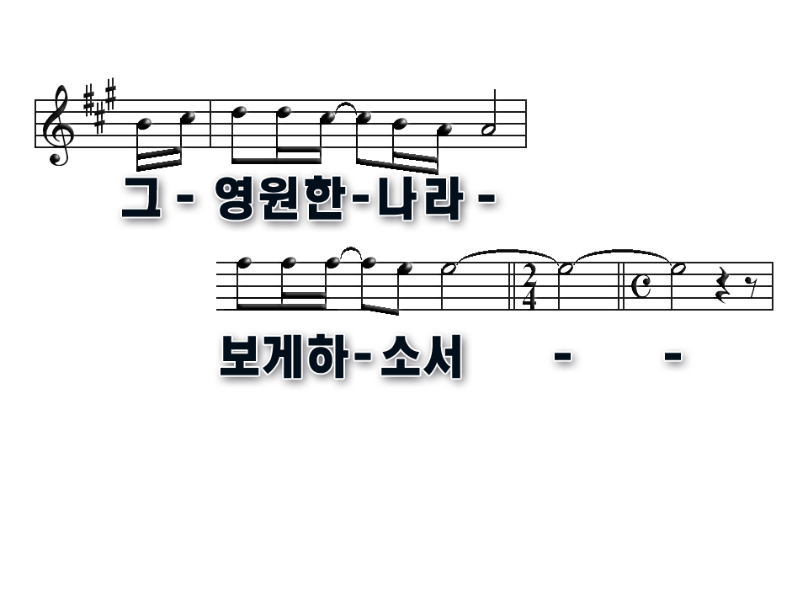
Let us to see
Your eternal kingdom

Slide 19
My soul becomes steadfast.
I will sing praises with my soul

Slide 20
By faith I lift my eyes
And see You in Your love

Slide 21
My soul becomes steadfast.
I will sing praises with my soul

Slide 22
By faith I lift my eyes
And see You in Your love

Slide 23
My soul becomes steadfast.
I will sing praises with my soul

Slide 24
By faith I lift my eyes
And see You in Your love

Slide 25
My soul becomes steadfast.
I will sing praises with my soul

Slide 26
By faith I lift my eyes
And see You in Your love

Slide 27
The best thing happened in all my life,
Is that I found my Lord Jesus my King
1.나의 평생에 가장 복된 일은
3.이 세상 살 동안 내가 걷는
5.나는 주를 섬기는 것에 후회가
9.이것이 나의 간증이요

Slide 28
The best choice I’ve made in all my life
Is that I’ve decided to serve Jesus
1.나의 평생에 가장 복된 일은
3.이 세상 살 동안 내가 걷는
5.나는 주를 섬기는 것에 후회가
9.이것이 나의 간증이요

Slide 29
Though I stumble and fall in the valleys
Broken and weak, hurt and alone
1.나의 평생에 가장 복된 일은
3.이 세상 살 동안 내가 걷는
5.나는 주를 섬기는 것에 후회가
9.이것이 나의 간증이요

Slide 30
Mighty hand of God, I know, holds me up
Never will I cease to serve my Jesus,
1.나의 평생에 가장 복된 일은
3.이 세상 살 동안 내가 걷는
5.나는 주를 섬기는 것에 후회가
9.이것이 나의 간증이요

Slide 31
No regrets, and no turning back.
But there’s only one desire
1.나의 평생에 가장 복된 일은
3.이 세상 살 동안 내가 걷는
5.나는 주를 섬기는 것에 후회가
9.이것이 나의 간증이요

Slide 32
That’s to serve my Lord because
He’s been faithful all along
1.나의 평생에 가장 복된 일은
3.이 세상 살 동안 내가 걷는
5.나는 주를 섬기는 것에 후회가
9.이것이 나의 간증이요

Slide 33
Lord, please let me walk with You
All the days of my life
1.나의 평생에 가장 복된 일은
3.이 세상 살 동안 내가 걷는
5.나는 주를 섬기는 것에 후회가
9.이것이 나의 간증이요

Slide 34
Rejoicing, praising Jesus’ name
Till I see You face to face
1.나의 평생에 가장 복된 일은
3.이 세상 살 동안 내가 걷는
5.나는 주를 섬기는 것에 후회가
9.이것이 나의 간증이요

Slide 35
The best thing happened in all my life,
Is that I found my Lord Jesus my King
1.나의 평생에 가장 복된 일은
3.이 세상 살 동안 내가 걷는
5.나는 주를 섬기는 것에 후회가
9.이것이 나의 간증이요

Slide 36
The best choice I’ve made in all my life
Is that I’ve decided to serve Jesus
1.나의 평생에 가장 복된 일은
3.이 세상 살 동안 내가 걷는
5.나는 주를 섬기는 것에 후회가
9.이것이 나의 간증이요

Slide 37
Though I stumble and fall in the valleys
Broken and weak, hurt and alone
1.나의 평생에 가장 복된 일은
3.이 세상 살 동안 내가 걷는
5.나는 주를 섬기는 것에 후회가
9.이것이 나의 간증이요

Slide 38
Mighty hand of God, I know, holds me up
Never will I cease to serve my Jesus,
1.나의 평생에 가장 복된 일은
3.이 세상 살 동안 내가 걷는
5.나는 주를 섬기는 것에 후회가
9.이것이 나의 간증이요

Slide 39
No regrets, and no turning back.
But there’s only one desire
1.나의 평생에 가장 복된 일은
3.이 세상 살 동안 내가 걷는
5.나는 주를 섬기는 것에 후회가
9.이것이 나의 간증이요

Slide 40
That’s to serve my Lord because
He’s been faithful all along
1.나의 평생에 가장 복된 일은
3.이 세상 살 동안 내가 걷는
5.나는 주를 섬기는 것에 후회가
9.이것이 나의 간증이요

Slide 41
Lord, please let me walk with You
All the days of my life
1.나의 평생에 가장 복된 일은
3.이 세상 살 동안 내가 걷는
5.나는 주를 섬기는 것에 후회가
9.이것이 나의 간증이요

Slide 42
Rejoicing, praising Jesus’ name
Till I see You face to face
1.나의 평생에 가장 복된 일은
3.이 세상 살 동안 내가 걷는
5.나는 주를 섬기는 것에 후회가
9.이것이 나의 간증이요

Slide 43
No regrets, and no turning back.
But there’s only one desire
1.나의 평생에 가장 복된 일은
3.이 세상 살 동안 내가 걷는
5.나는 주를 섬기는 것에 후회가
9.이것이 나의 간증이요

Slide 44
That’s to serve my Lord because
He’s been faithful all along
1.나의 평생에 가장 복된 일은
3.이 세상 살 동안 내가 걷는
5.나는 주를 섬기는 것에 후회가
9.이것이 나의 간증이요

Slide 45
Lord, please let me walk with You
All the days of my life
1.나의 평생에 가장 복된 일은
3.이 세상 살 동안 내가 걷는
5.나는 주를 섬기는 것에 후회가
9.이것이 나의 간증이요

Slide 46
Rejoicing, praising Jesus’ name
Till I see You face to face
1.나의 평생에 가장 복된 일은
3.이 세상 살 동안 내가 걷는
5.나는 주를 섬기는 것에 후회가
9.이것이 나의 간증이요

Slide 47
This is my story, this is my song
Praising my Savior all the day long
1.나의 평생에 가장 복된 일은
3.이 세상 살 동안 내가 걷는
5.나는 주를 섬기는 것에 후회가
9.이것이 나의 간증이요

Slide 48
This is my story, this is my song
Praising my Savior all the day long
1.나의 평생에 가장 복된 일은
3.이 세상 살 동안 내가 걷는
5.나는 주를 섬기는 것에 후회가
9.이것이 나의 간증이요

Slide 49
This is my story, this is my song
Praising my Savior all the day long
1.나의 평생에 가장 복된 일은
3.이 세상 살 동안 내가 걷는
5.나는 주를 섬기는 것에 후회가
9.이것이 나의 간증이요

Slide 50
This is my story, this is my song
Praising my Savior all the day long
1.나의 평생에 가장 복된 일은
3.이 세상 살 동안 내가 걷는
5.나는 주를 섬기는 것에 후회가
9.이것이 나의 간증이요

Slide 51
In all the things I asked seeking for You Lord
You listen to the mind at I couldn’t I share

Slide 52
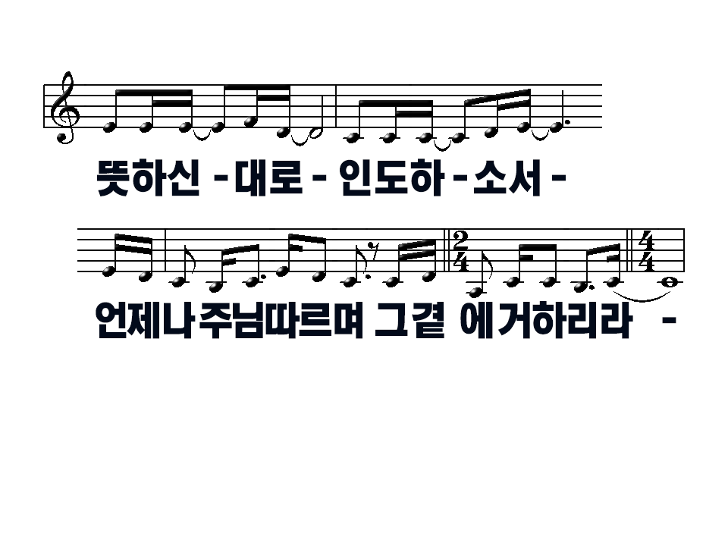
Lead me as Your will
I will always follow You
And stay near Your side

Slide 53
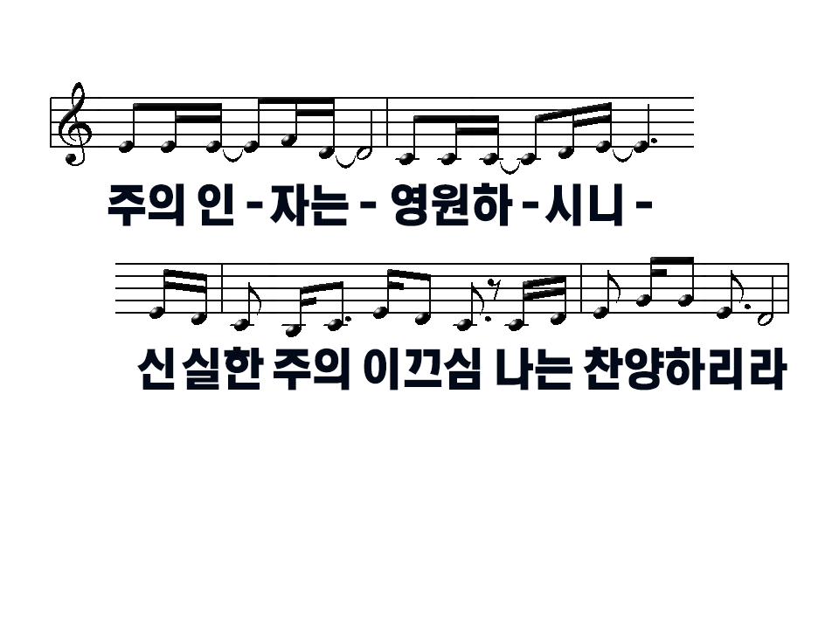
As Your mercy is eternal,
I will praise Your sincere faithful guidance

Slide 54
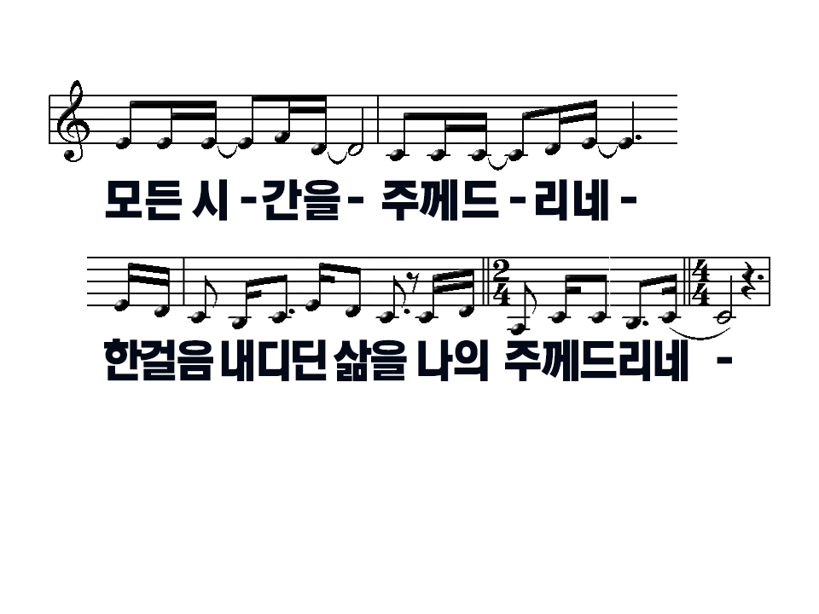
I give my every time
I give my life to You, each step I take

Slide 55
Confessions made with You fill my life of You
Fill me with Your heart You have for me

Slide 56
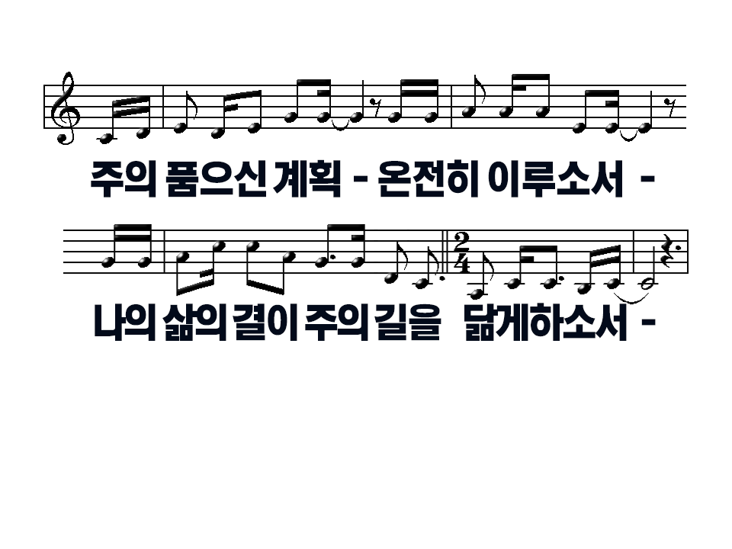
Complete Your plans that You have set for me
Let my essence of life just be like Yours

Slide 57
In all the things I asked seeking for You Lord
You listen to the mind at I couldn’t I share

Slide 58
Lead me as Your will
I will always follow You
And stay near Your side

Slide 59
As Your mercy is eternal,
I will praise Your sincere faithful guidance

Slide 60
I give my every time
I give my life to You, each step I take

Slide 61
Confessions made with You fill my life of You
Fill me with Your heart You have for me

Slide 62
Complete Your plans that You have set for me
Let my essence of life just be like Yours

Slide 63
Confessions made with You fill my life of You
Fill me with Your heart You have for me

Slide 64
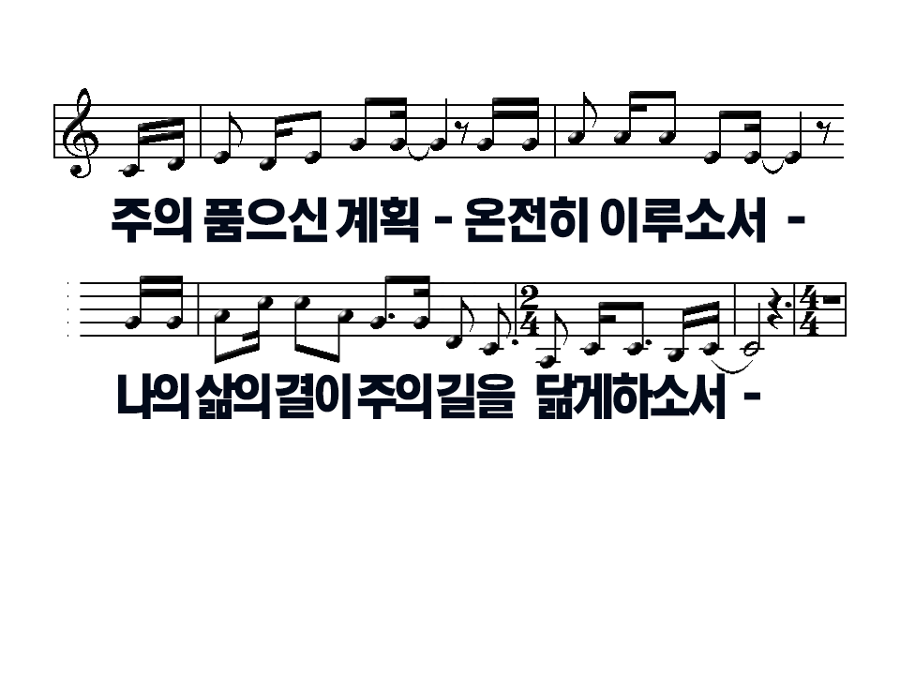
Complete Your plans that You have set for me
Let my essence of life just be like Yours

Slide 65
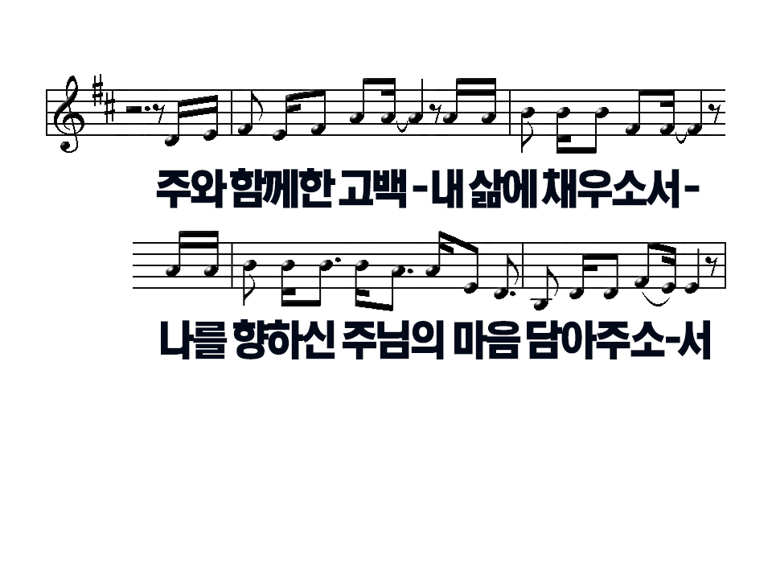
Confessions made with You fill my life of You
Fill me with Your heart You have for me

Slide 66
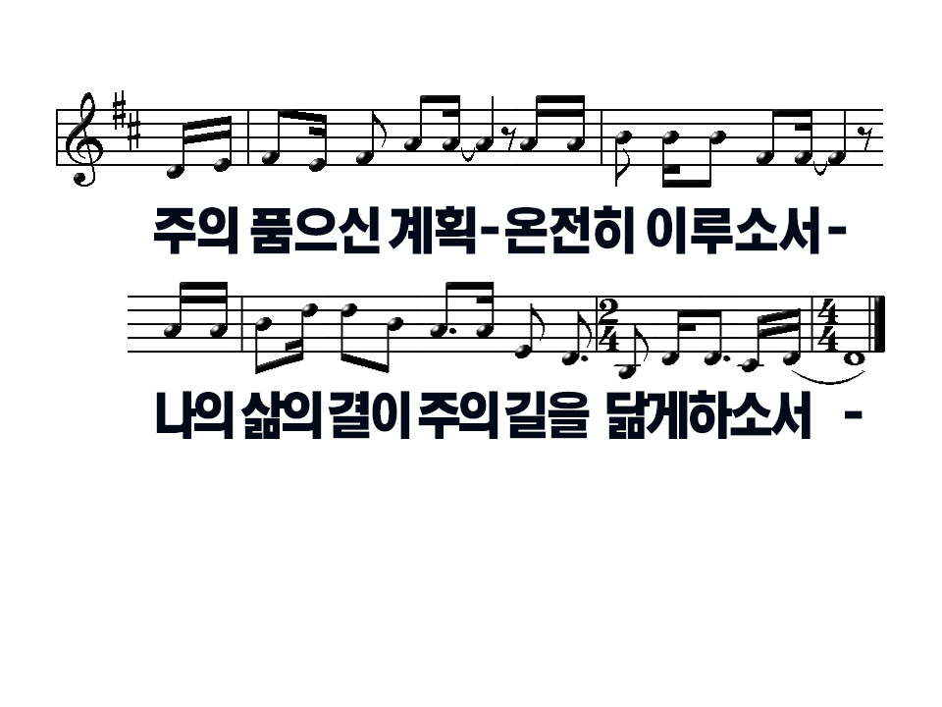
Complete Your plans that You have set for me
Let my essence of life just be like Yours

Slide 67
Let my essence of life just be like Yours

